Slide 1
地 球 和 地 球 仪

Slide 2
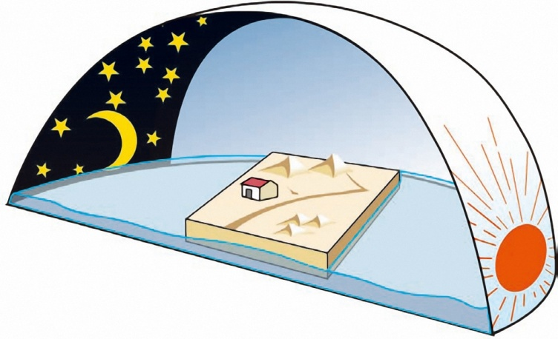
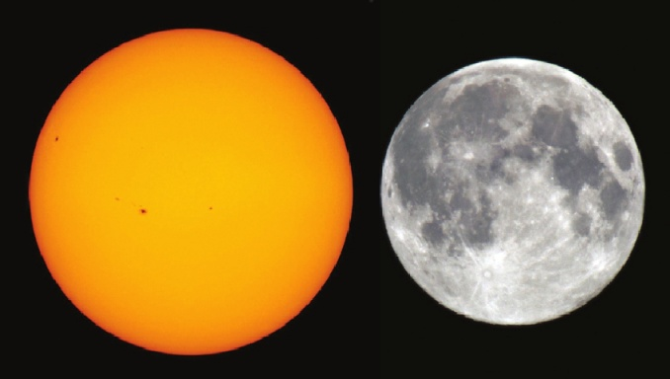
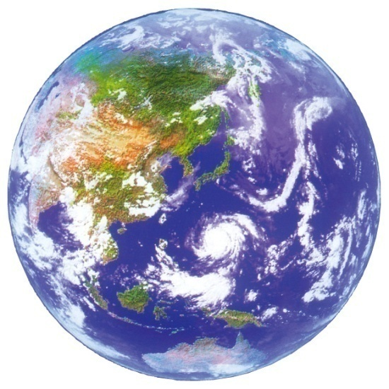
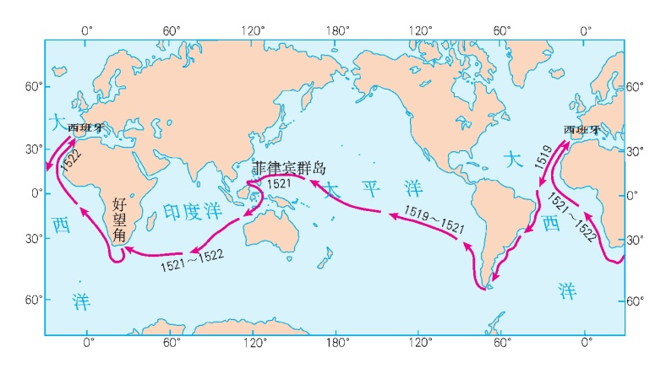
地球的形状和大小P2-3
1、形状 （1）两极稍扁赤道略鼓的不规则球体
（2）认识过程如下
（3）与地球形状有关的事物和现象：
登高望远
月食
在海边看远方来船和船远离海岸
地球卫星照片等
天圆地方
根据日月形状推测
地球卫星照片确证
麦哲伦环球航行证实

Slide 3
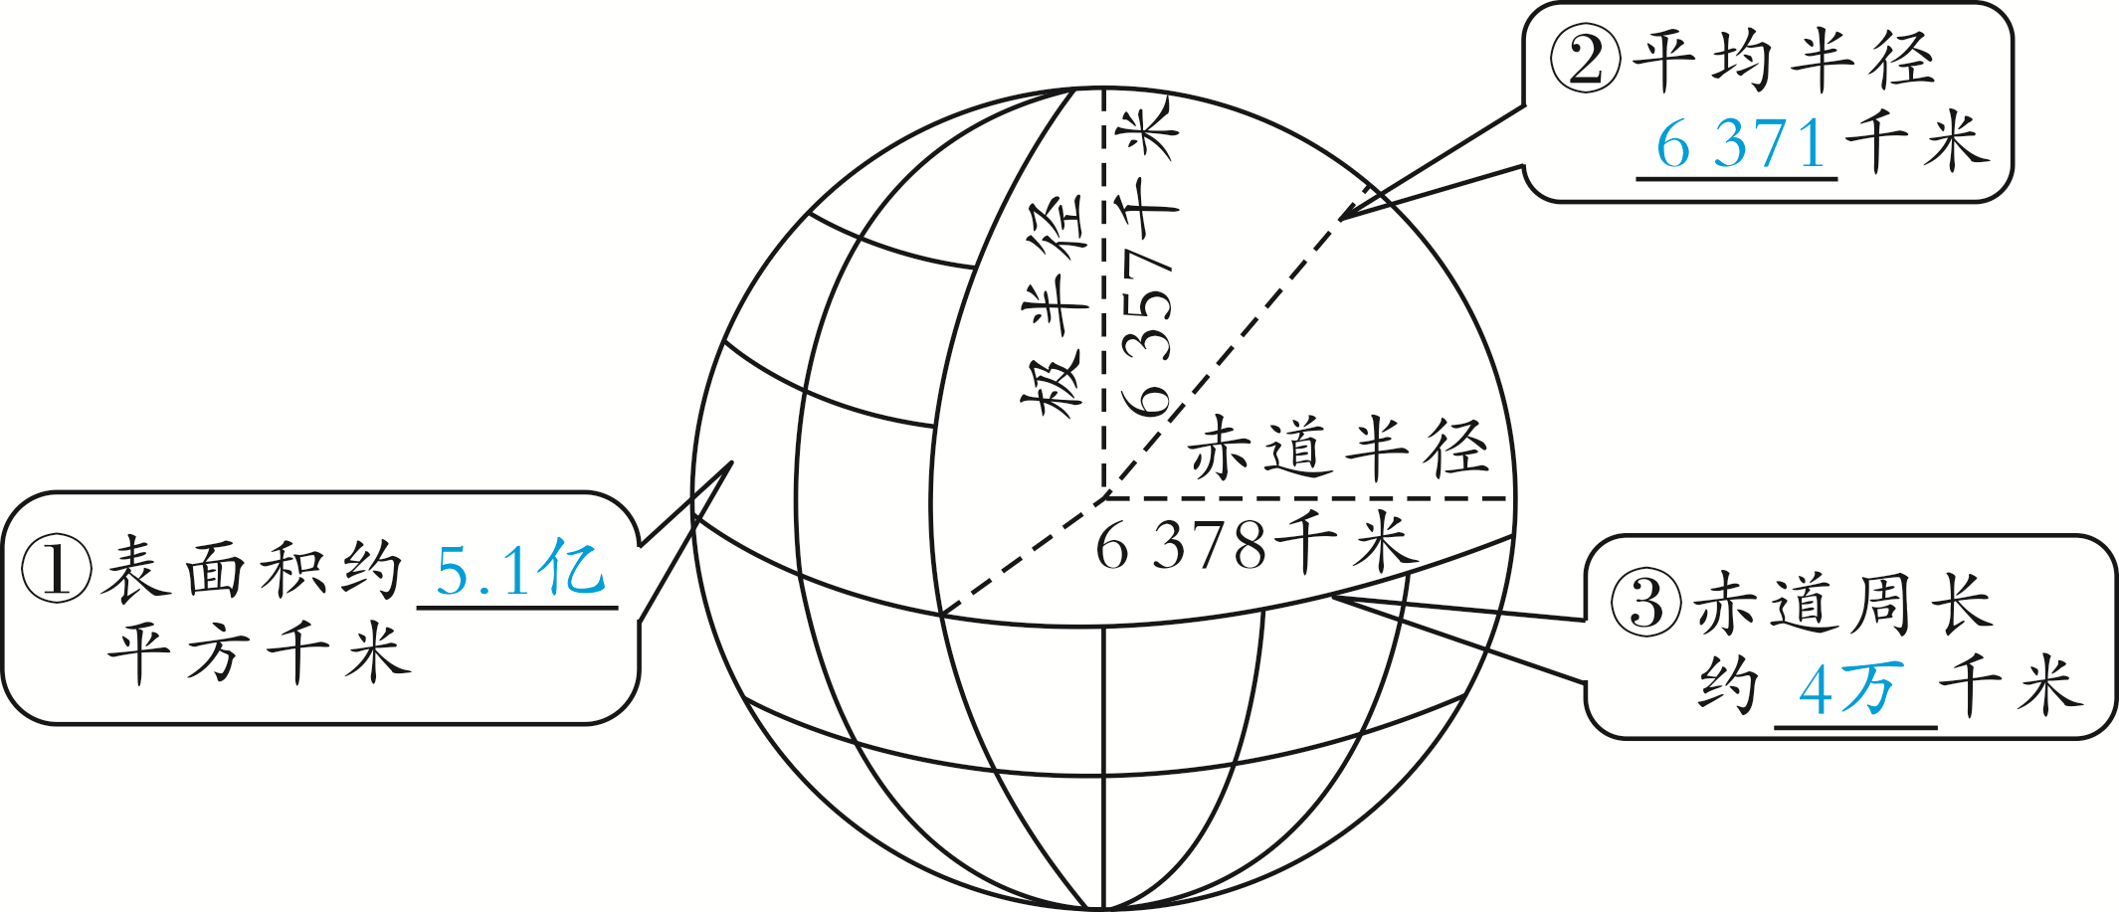
2、大小P4

Slide 4
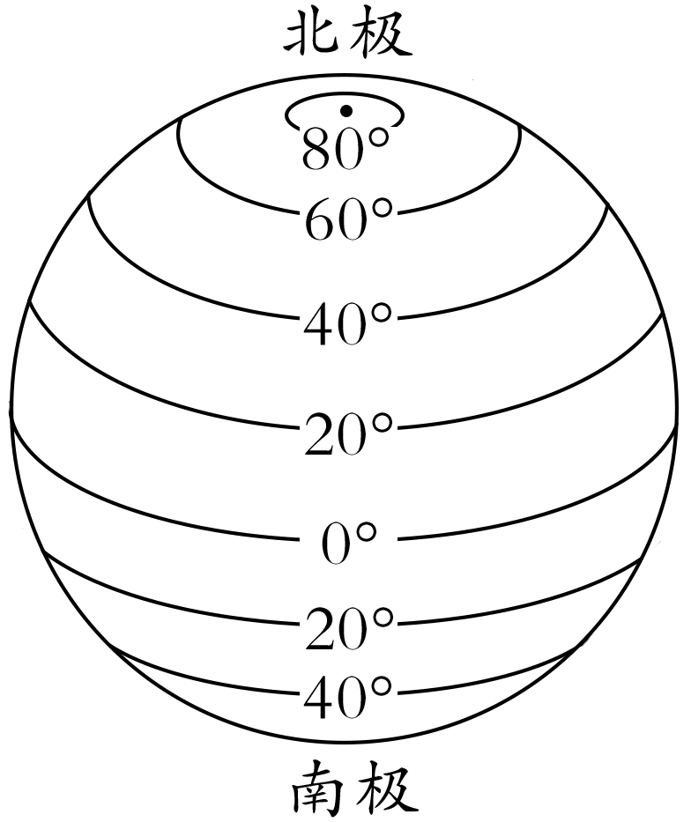
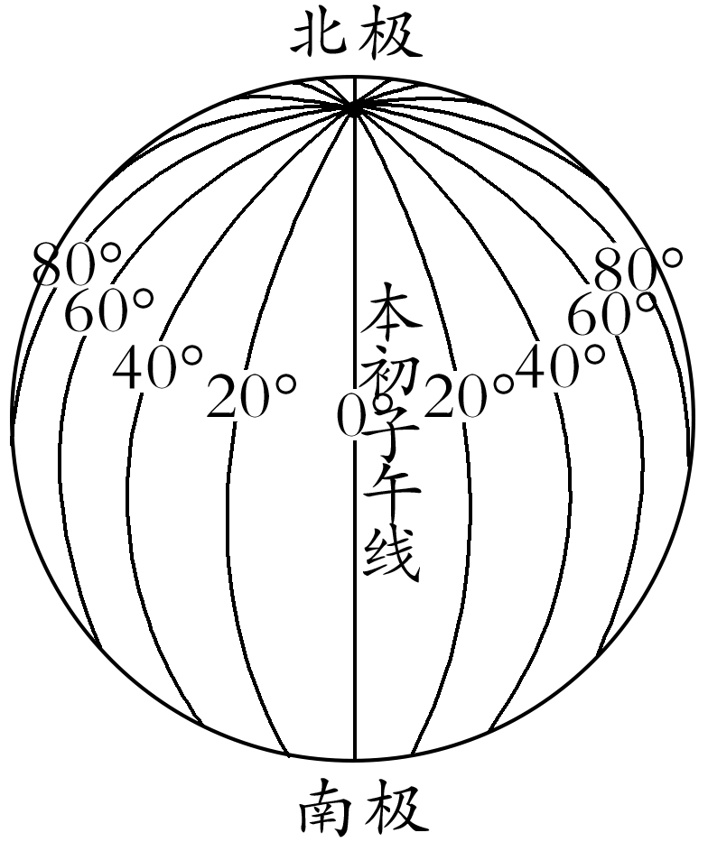
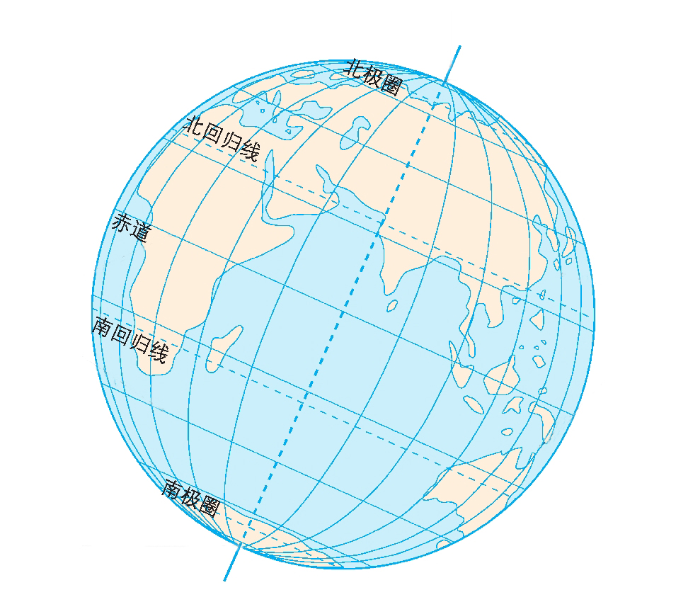
地球仪和经纬网
1、地球仪、纬线和经线
地轴
北极
纬线
经线
南极
项目 | 纬线P6 | 经线P7
概念 | 地球仪上与地轴垂直且环绕地球仪一周的 （除极点外） | 地球仪上连接南北两极并同纬 线垂直相交的 纬
形状 | 每条纬线可以自成圆圈，向两极逐渐缩成点 | 两条正对的经线可以组成一个圆圈
长度 | 长度自赤道（最长）向两极 逐渐 为点 | 所有经线长度 为
数量 | 无数条 | 无数条
指示方向 | 方向 | 方向
圆圈
半圆
相等
缩减
东西
南北

Slide 5
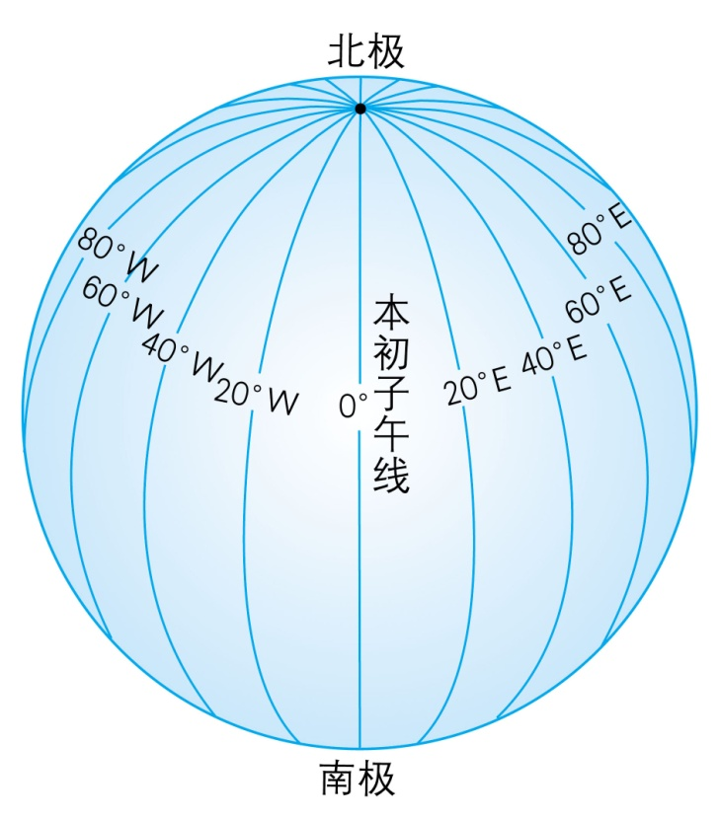
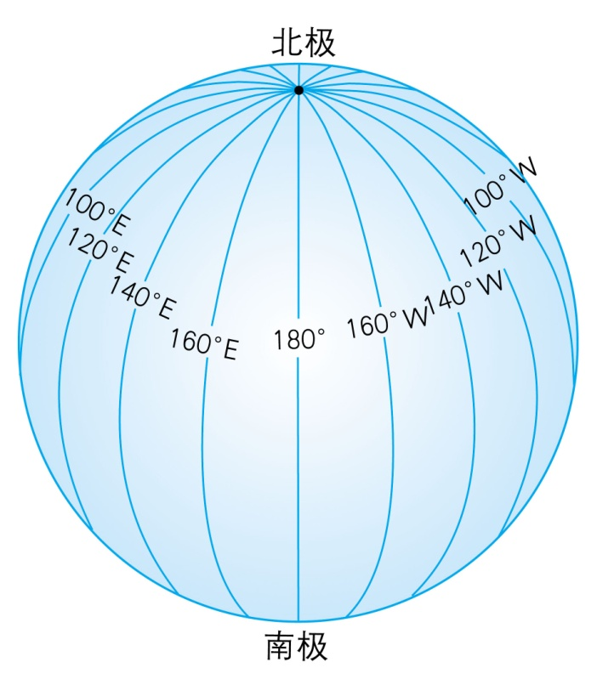
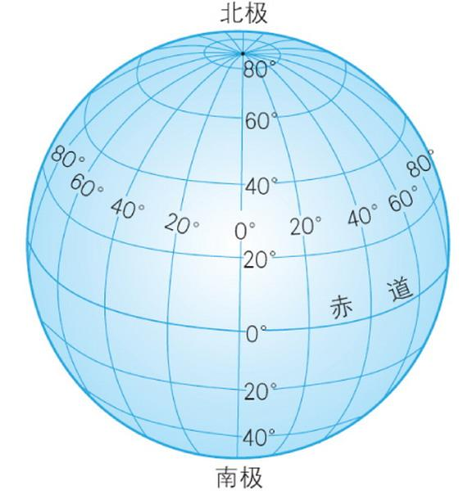



2、纬度P6和经度P7
向北度数增大北纬
北纬
(N)
向南度数增大南纬
南纬
(S)
向西度数增大
东经
向东度数增大
西经

Slide 6
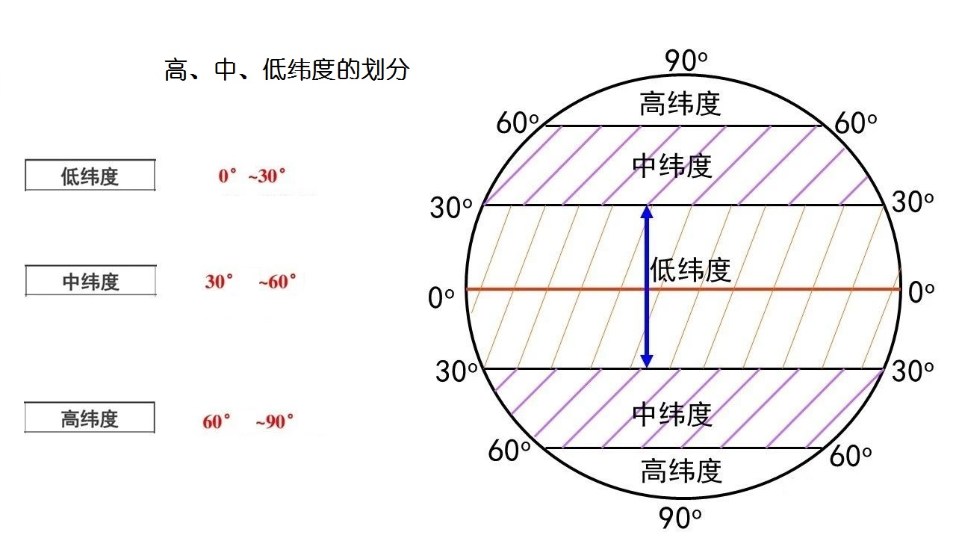
P6
0°-30°
30°-60°
60°-90°

Slide 7
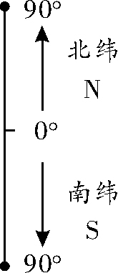
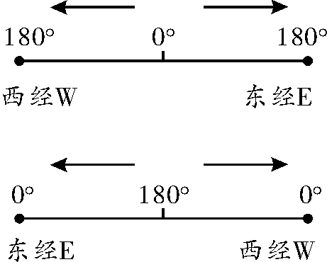
项目 | 纬度P6 | 经度P7
起始线 | 赤道 | 本初子午线
度数划分 | ①从赤道向南和向北，各分____。 ② 为低纬度地区； 为中纬度地区； 为高纬度地区 | 从本初子午线向东和向西，各分____。
代号 | 北纬N，南纬S | 东经E，西经W
变化规律 | 北纬：愈向北，度数愈____。 南纬：愈向南，度数愈____。 南极点和北极点各为90° | 东经：愈向东，度数愈____。 西经：愈向西，度数愈____。 东经和西经 经线是重合的
度数划分 示意图
90°
0°～30°
30°～60°
180°
60°～90°
大
大
大
大
180°

Slide 8
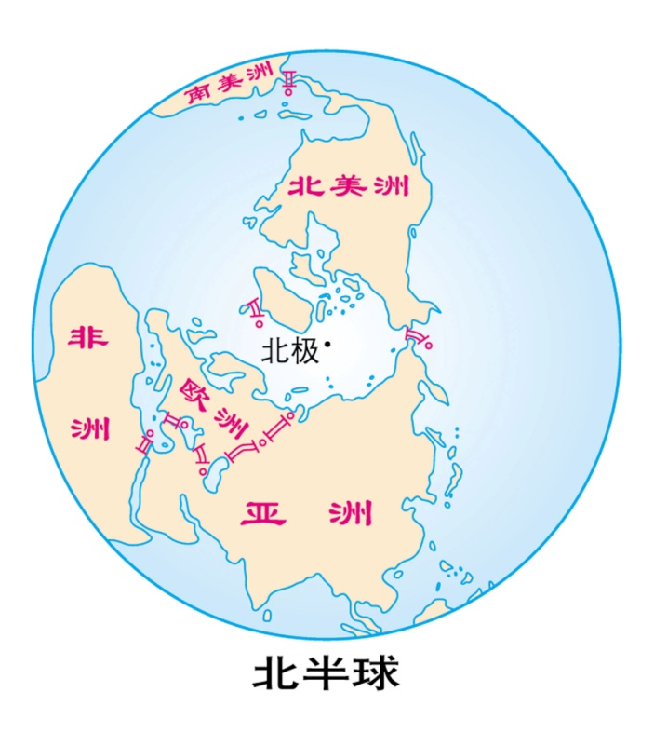
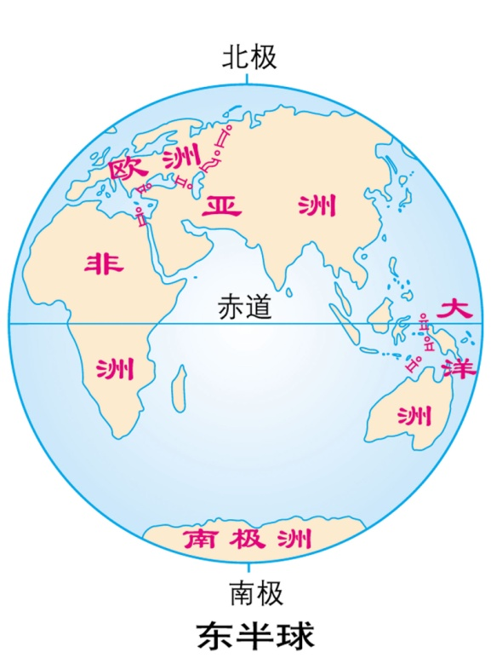
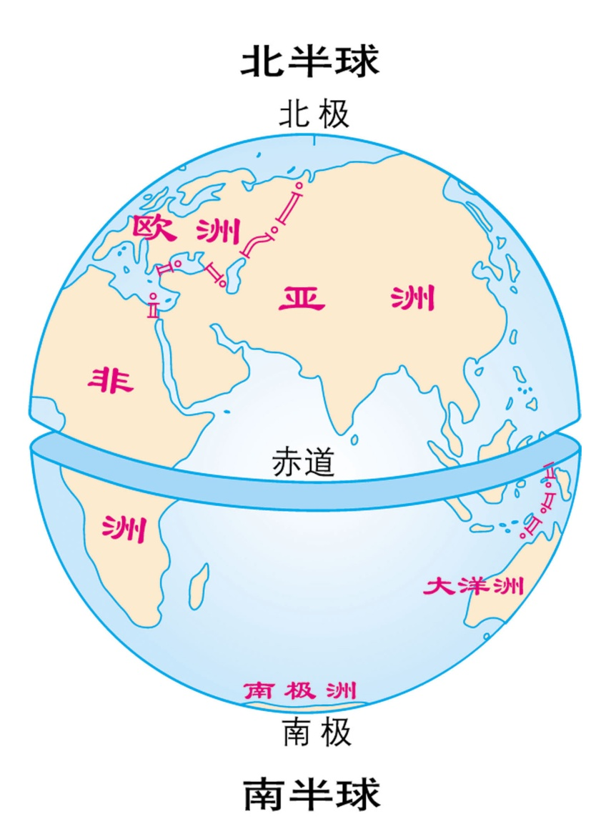
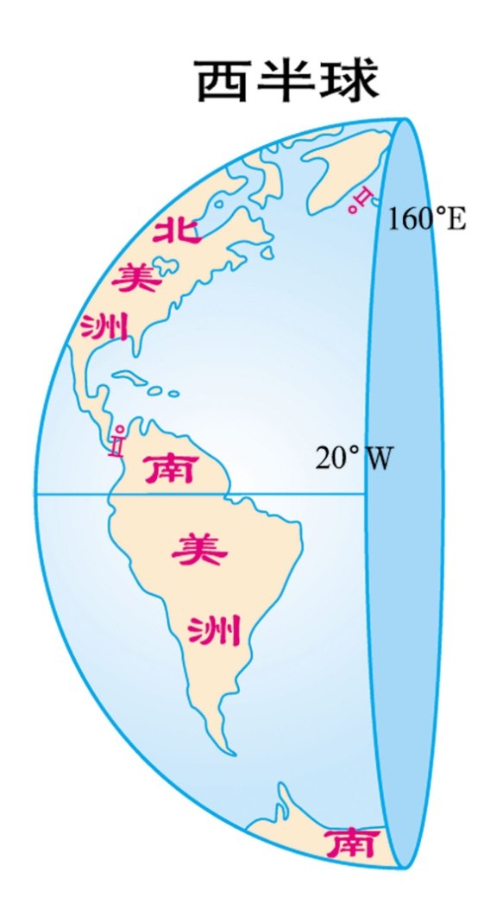
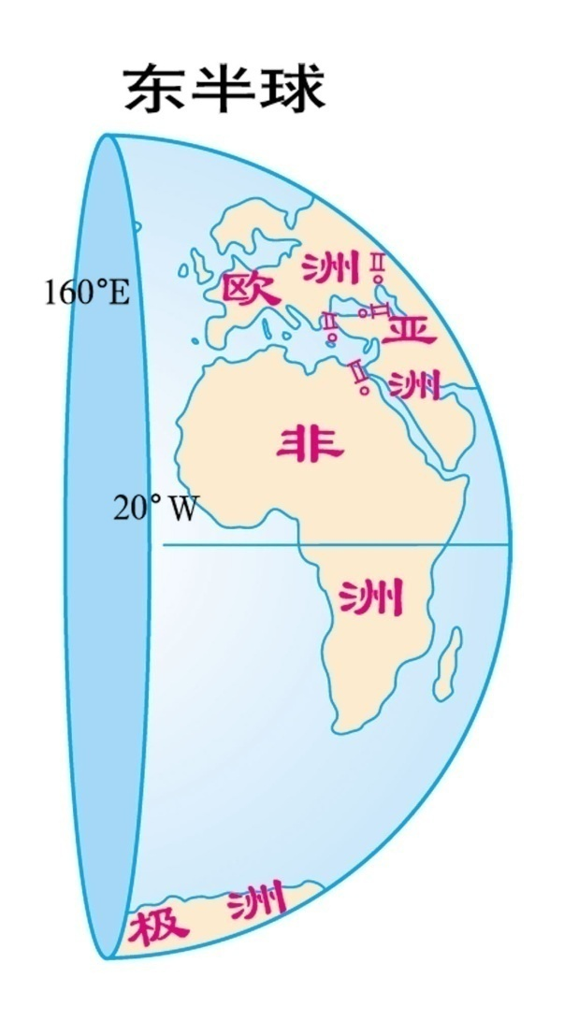
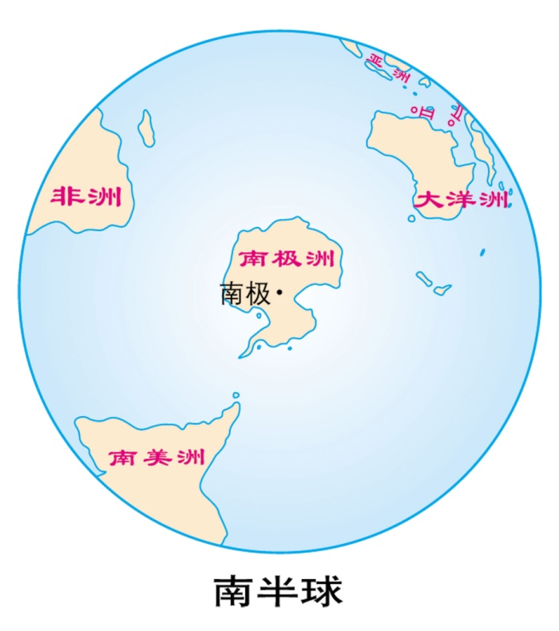
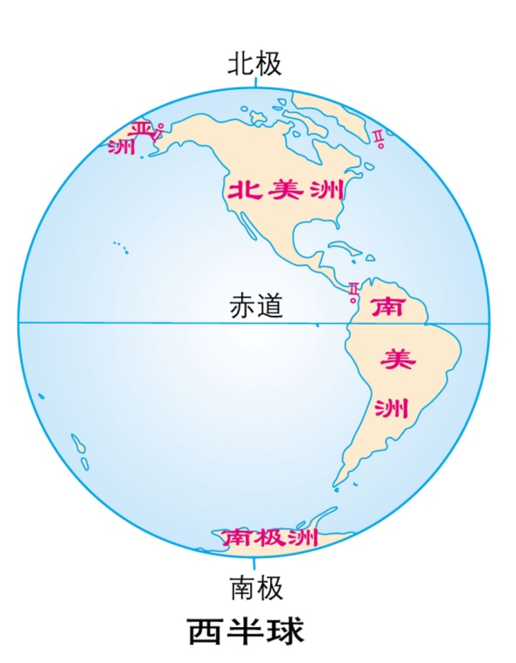
3、半球划分
东西半球划分P8
20°W和160°E
20°W以东到
160°E为东半球，
20°W以西到
160°E为西半球
赤道以北北半球
赤道以南南半球
20°W的东面东半球，西面西半球；
160°E的东面西半球，西面东半球。
北纬在北半球
南纬在南半球
南北半球划分P6-7
界线赤道
经度小于20°在东半球；
经度大于160°在西半球；
经度20°-160°的，东经在东半球，西经在西半球。

Slide 9
地 球 的 运 动

Slide 10
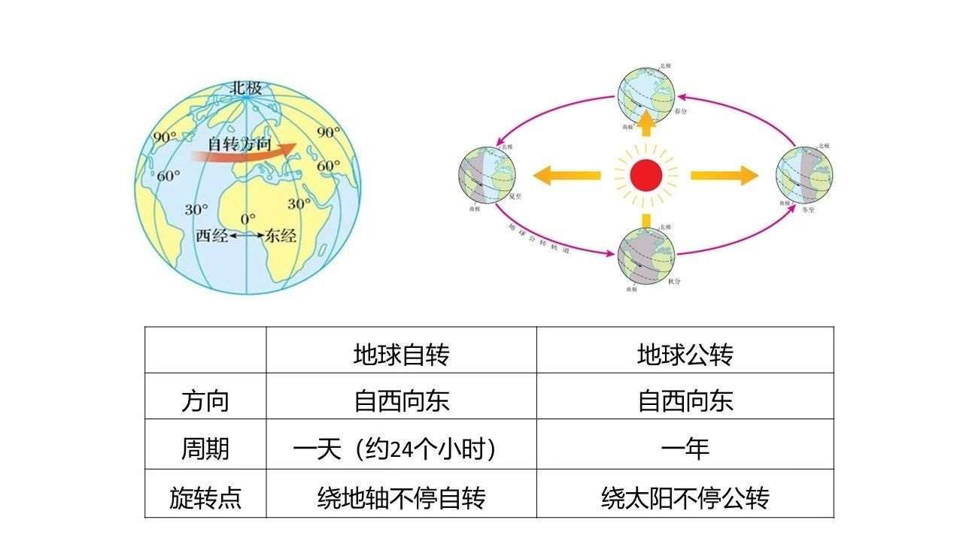
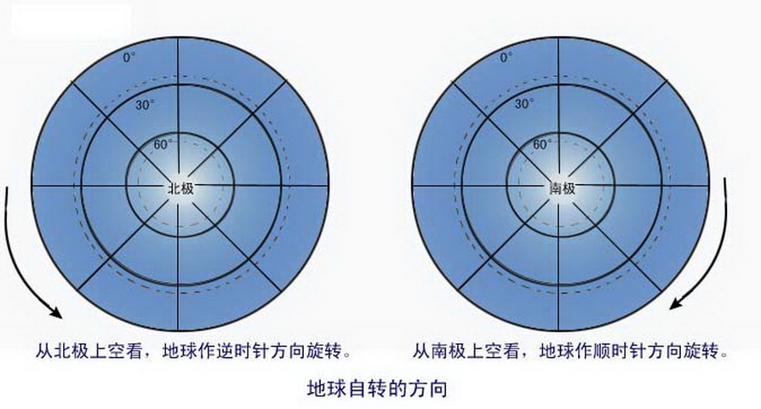
考点三：地球的运动
1、基本特征 | 自转P11 | 公转P13
绕转中心
方向
周期
地轴
太阳
自西向东（极点上空俯视北逆南顺）
自西向东
1天（24小时）
1年

Slide 11
考点三：地球的运动
2、现象 | 自转P11 | 公转P13-15
昼夜长短变化
昼夜更替
正午太阳高度变化
时间差异（东早西晚）
四季的变化
日月星辰东升西落
五带的划分

Slide 12
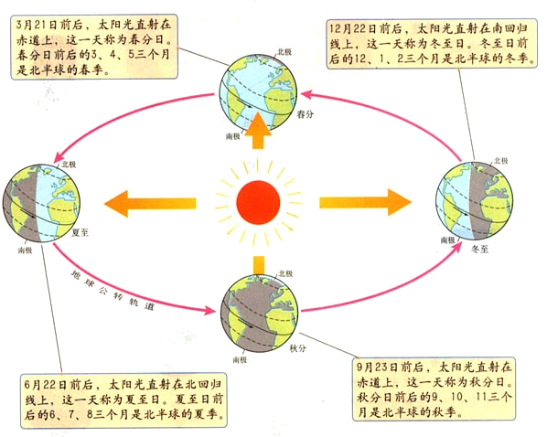
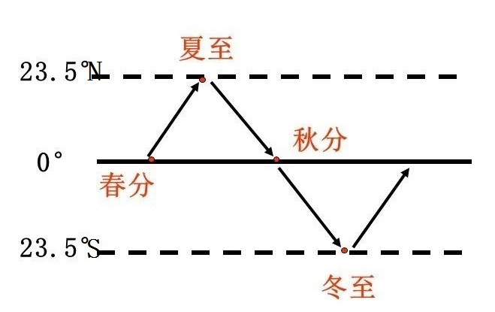
太阳直射点移动

Slide 13
二分二至的特征P13
以北半球为例 | 春分 | 夏至 | 秋分 | 冬至
日期 | 前后 | 前后 | 前后 | 前后
阳光直射点 | （ ） | （ ） | （ ） | （ ）
昼夜长短情况 和 极昼极夜状况 | 此时，全球昼夜 | 此时，北半球获得的太阳热量最多；白昼时间 ；北温带正午太阳高度达到一年中最大值；北极圈以里出现 现象，南极圈以里出现 现象。 | 此时，全球昼夜 | 此时，北半球获得的太阳热量最少；白昼时间 ；北温带正午太阳高度达到一年中最小值；北极圈以里出现 现象，南极圈以里出现 现象。
季节 （北半球） | 春季 | 夏季 | 秋季 | 冬季
3月21日
6月22日
9月23日
12月22日
赤道
0º
北回归线
23.5ºN
赤道
0º
南回归线
23.5ºS
最短
等长
最长
等长
极夜
极昼
极昼
极夜
3、4、5月
6、7、8月
9、10、11月
12、1、2月

Slide 14
北半球为例昼夜长短、正午太阳高度的变化规律
1、昼夜长短：（北半球）
春分到秋分---昼长夜短；
秋分到次年春分---昼短夜长；
春分和秋分---昼夜等长
（1）昼夜长短情况：
夏至到冬至---昼变短夜变长；
冬至到次年夏至---昼变长夜变短
（2）昼夜长短变化情况：
2、正午太阳高度：（北温带）
冬至---最小值，正午影长最长
夏至---最大值，正午影长最短
（1）大小：
夏至到冬至---变小
冬至到次年夏至---变大
（2）变化规律：

Slide 15
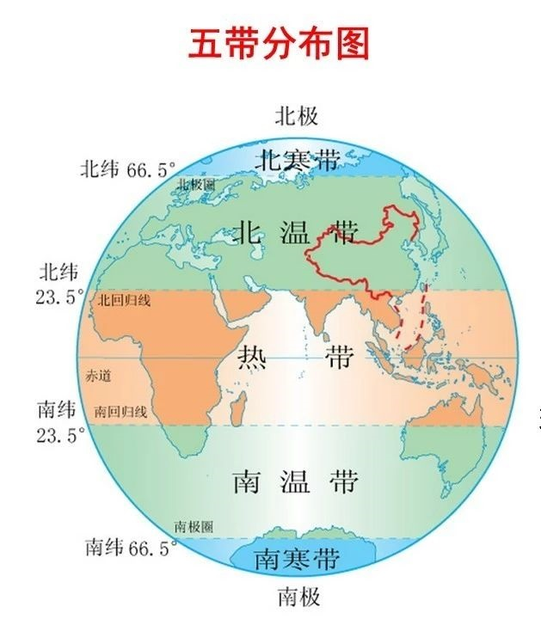
1、划分依据：
2、界线：
3、特点
有太阳直射、终年高温--
有极昼极夜、终年寒冷--
无阳光直射，也无极昼极夜，四季分明--
各地获得太阳光热的多少
南、北回归线和南、北极圈
热带
南、北寒带
南、北温带

Slide 16
地 图

Slide 17
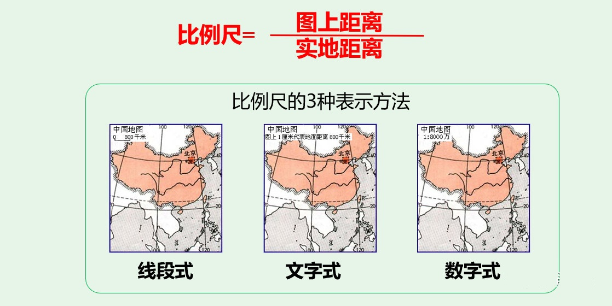
考点四：地图的阅读
地图的三大要素P16： 、 、 .
比例尺
方向
图例
分母越小→比值越大→比例尺（ ）
分母越大→比值越小→比例尺（ ）
越大
越小

Slide 18
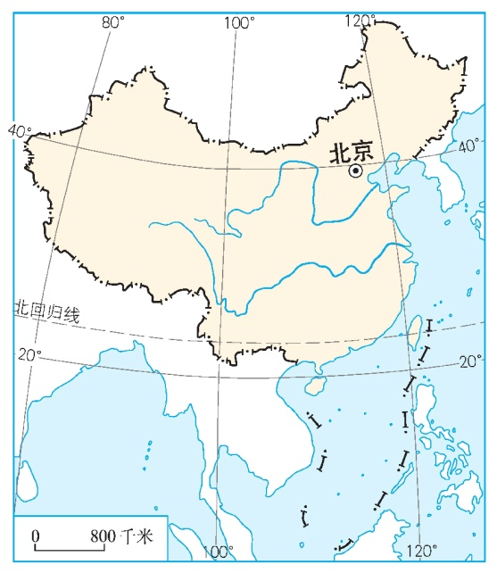
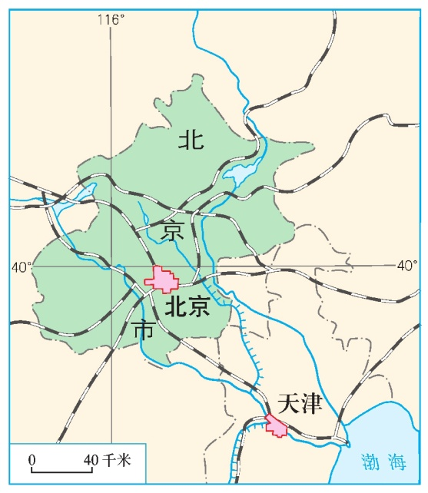
1、图幅相同：对比不同比例尺，理解比例尺大小与表示范围、内容详略关系P22
 | 表示范围的大或小 | 表示内容的详或略
比例尺较大 | 小 | 详
比例尺较小 | 大 | 略

Slide 19
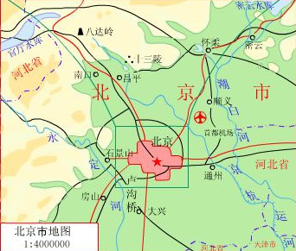
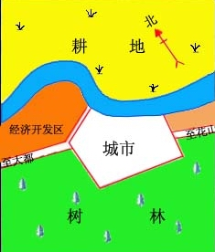
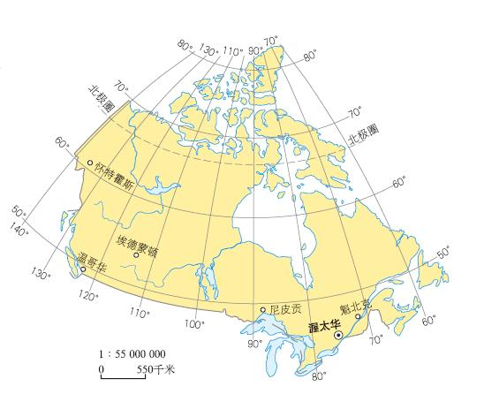
2、在地图上辨别方向P17
如何在下面几幅图中确定方向？
一般地图
上北下南、左西右东
指向标地图
经纬网地图
纬线指示东西；经线指示南北

Slide 20
3、 常用图例P19

Slide 21
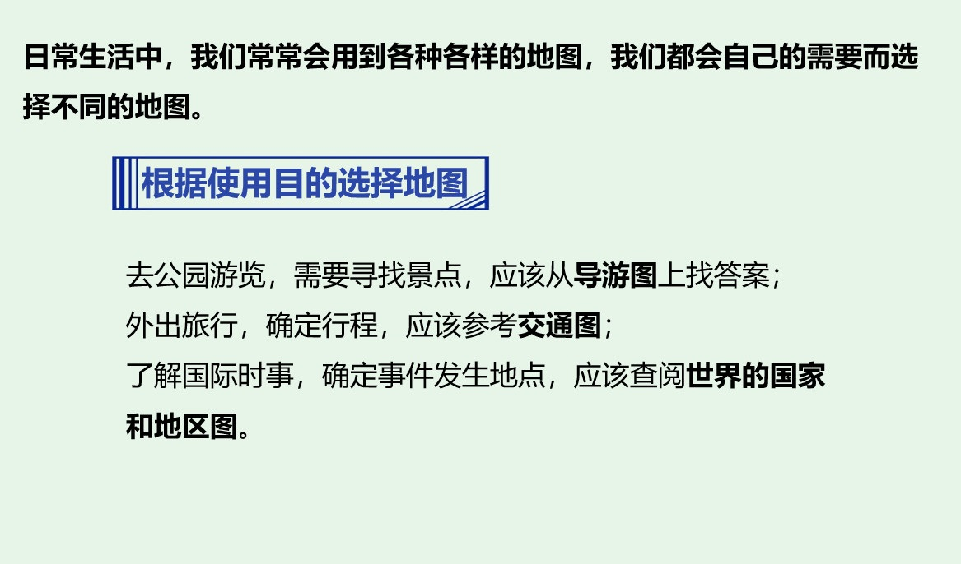
任务3：选择正确的地图P19

Slide 22
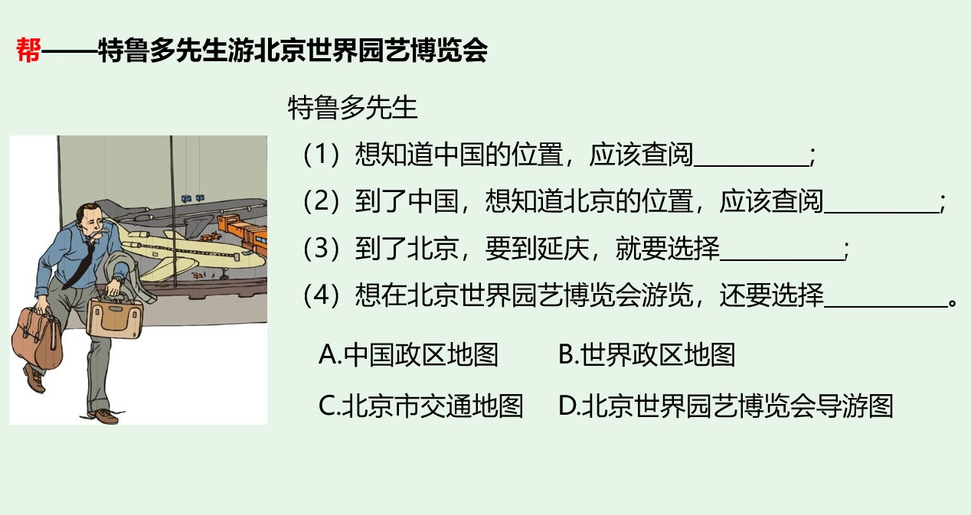
B
A
C
D

Slide 23
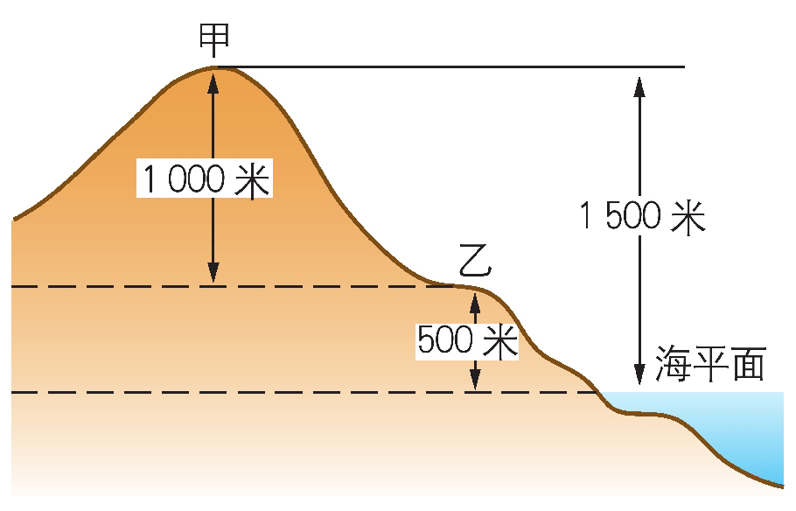
考点五：地形图的判读
常用名词 | 定义
海拔P24 | 地面某个地点高出海平面的垂直距离
相对高度P24 | 地面某个地点高出另一个地点的垂直距离
等高线P25 | 在地图上， 的点连接成的线
等高距P25 | 相邻两条等高线之间的距离
等深线P26 | 海洋中深度相同的各点连接成的线
1、等高线地形图
海拔相同

Slide 24
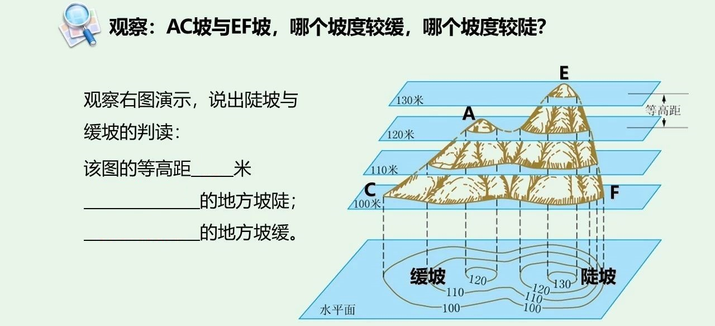
（1）等高线地形图的判读P25
10
等高线密集
等高线稀疏

Slide 25
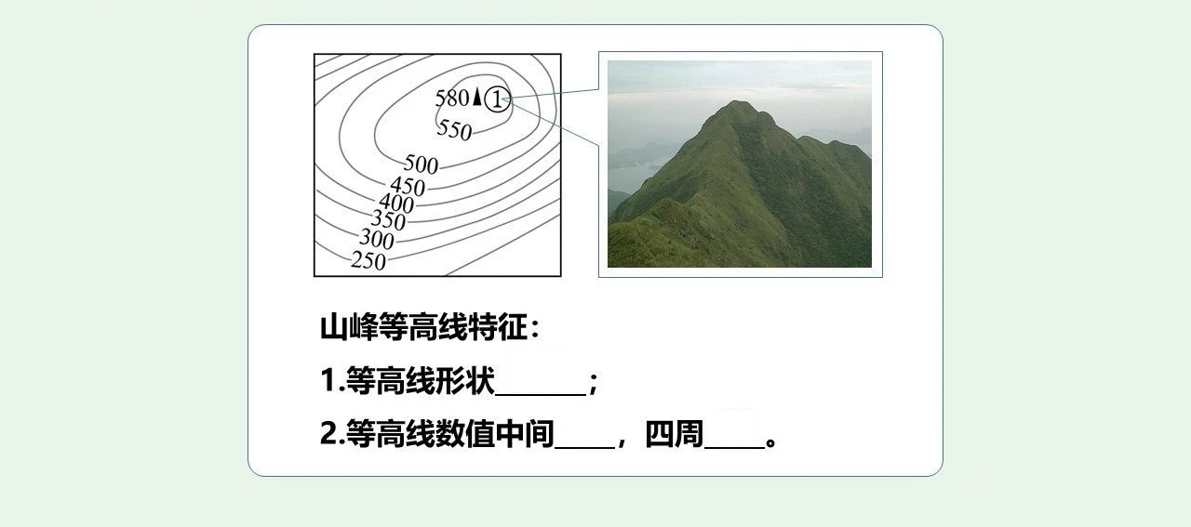
（2）在等高线地形跟图上识别山体部位/地形部位并总结方法P25
闭合
大
小

Slide 26
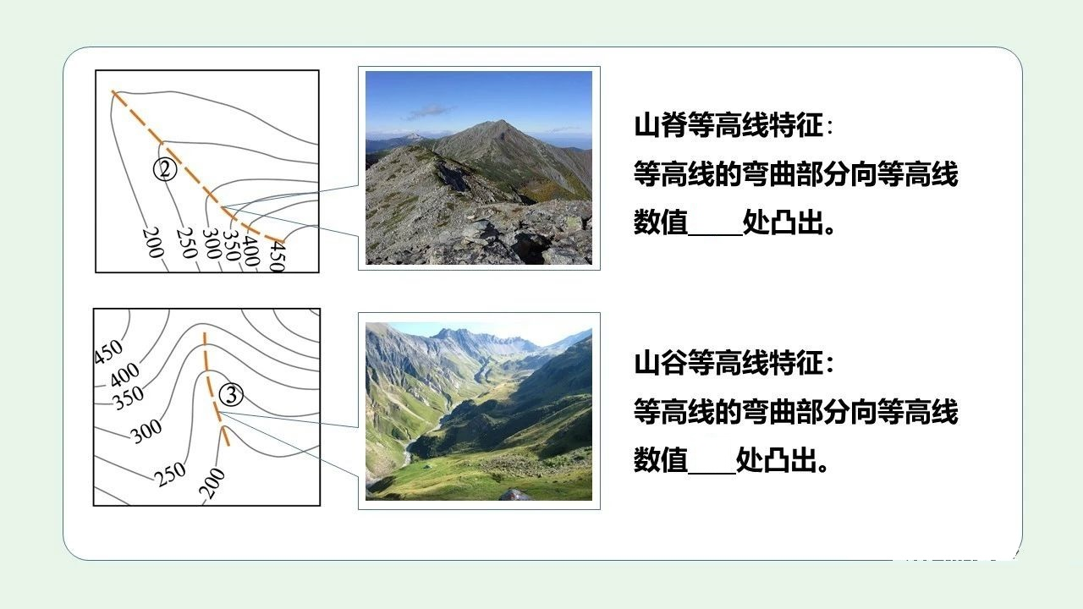
低
高

Slide 27
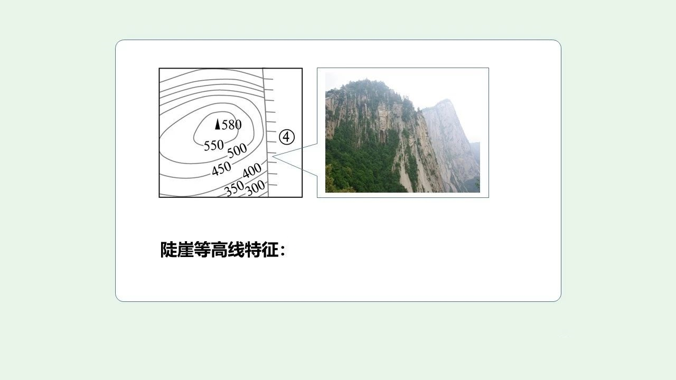
多条等高线重叠

Slide 28
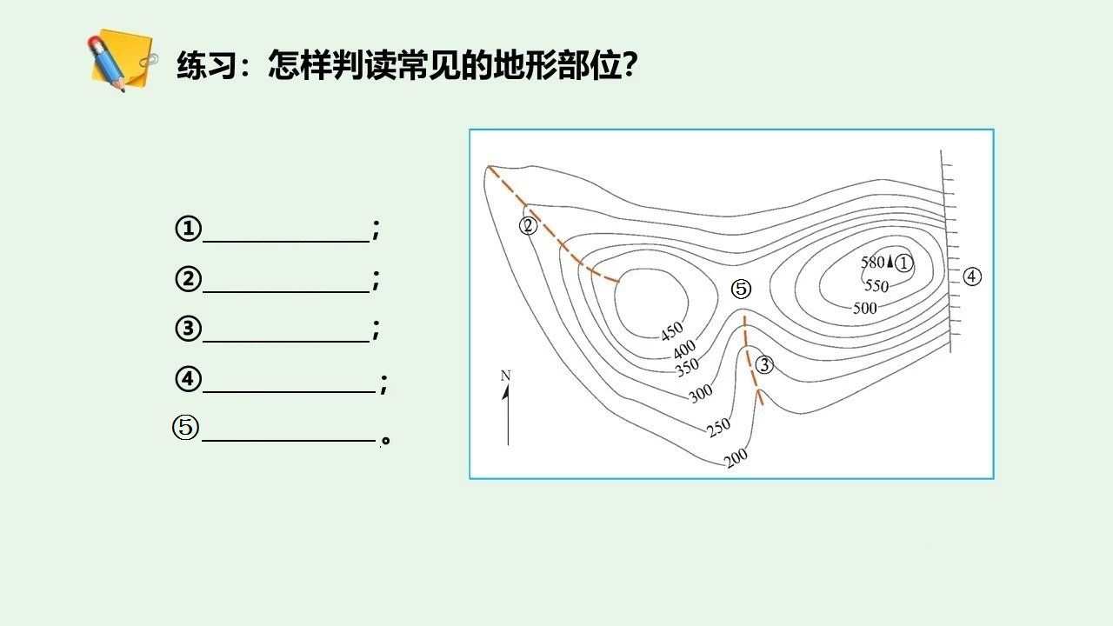
山峰（山顶）
山脊
山谷
陡崖
鞍部

Slide 29
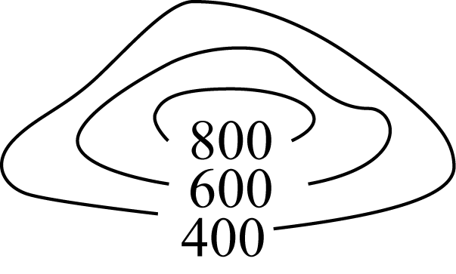

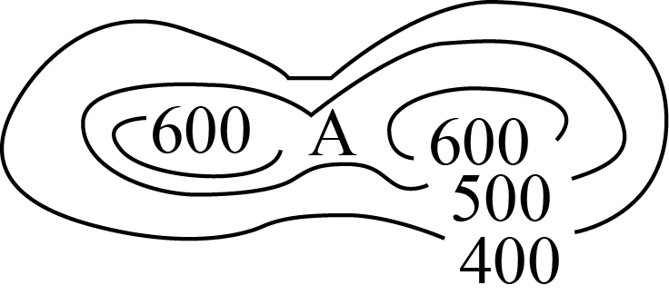

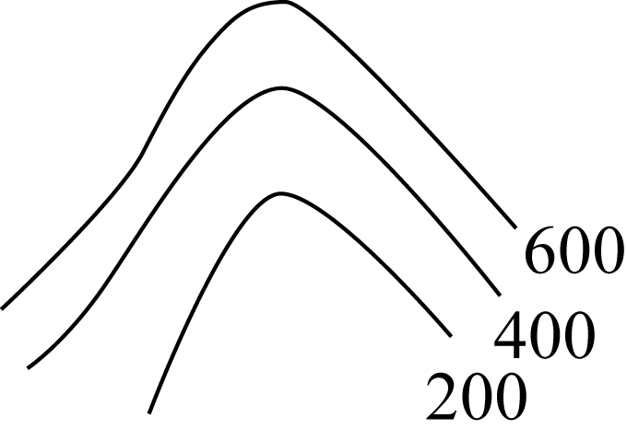
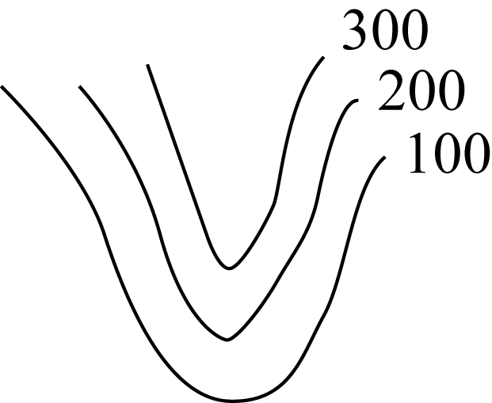
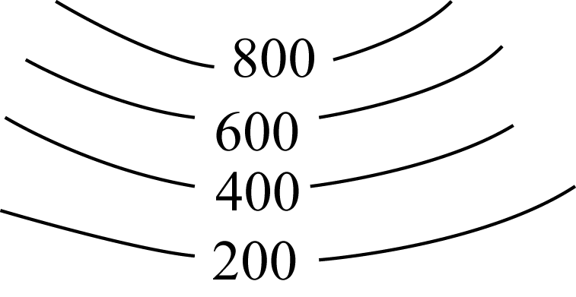
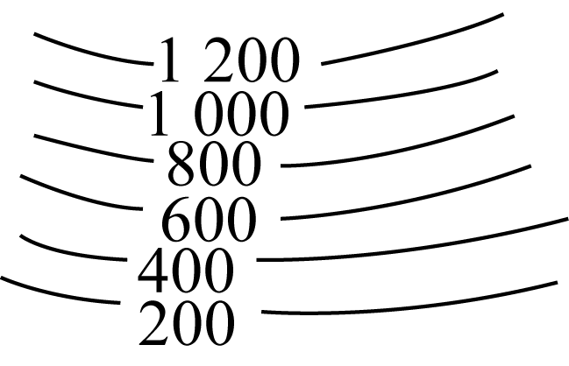
等高线地形图的判读地形类型和地形部位的依据
地形部位 | ① . | ② . | ③ . | ④ .
等高线示意图(单位：米)
判读依据 | 等高线闭合，海拔数值从中间向四周逐渐减小 | 等高线闭合，海拔数值从中间向四周逐渐增大 | 位于相邻两个山顶之间，呈马鞍形 | 多条等高线汇合重叠在一处
地形部位 | ⑤ . | ⑥ . | ⑦缓坡 | ⑧陡坡
等高线示意图(单位：米)
判读依据 | 等高线的弯曲部分向海拔高处凸出 | 等高线的弯曲部分向海拔低处凸出 | 等高线稀疏 | 等高线密集
山峰
盆地
鞍部
陡崖
山谷
山脊
判断地势高低：等高线数值大，地势 ；等高线数值小，地势 。
判断坡度大小：等高线密集的地方坡度 ；等高线稀疏的地方坡度 。
高
低
陡
缓

Slide 30
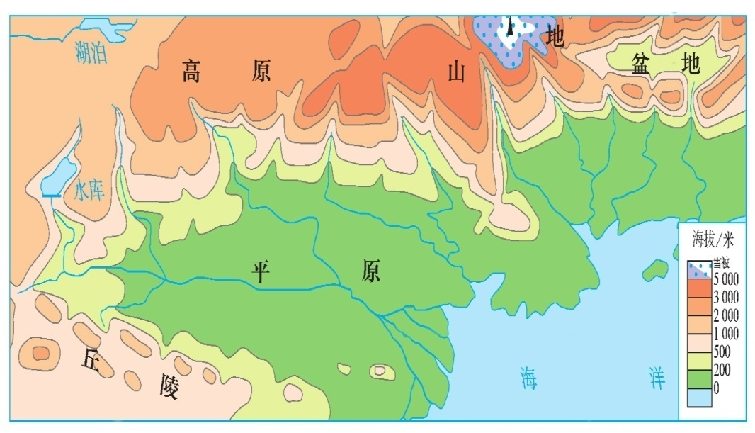
2、分层设色地形图P26-27
分层设色着色一般原则：
蓝色代表海洋
黄色代表高原、山地和丘陵
绿色代表平原
褐色为山地、高原
白色表示雪线以上的部分
地形类型 | 海拔 | 地表起伏特征
山地 | 米以上 | 耸立的山峰，陡峭的山坡
平原 | 米以下 | 地面宽广平坦
丘陵 | 200～500米 | 地面有起伏，相对高度较山地小
高原 | 米以上 | 外围较陡，内部起伏较为和缓
盆地 | 无一定标准 | 四周 ，中间 。
500
200
500
高
低

Slide 31
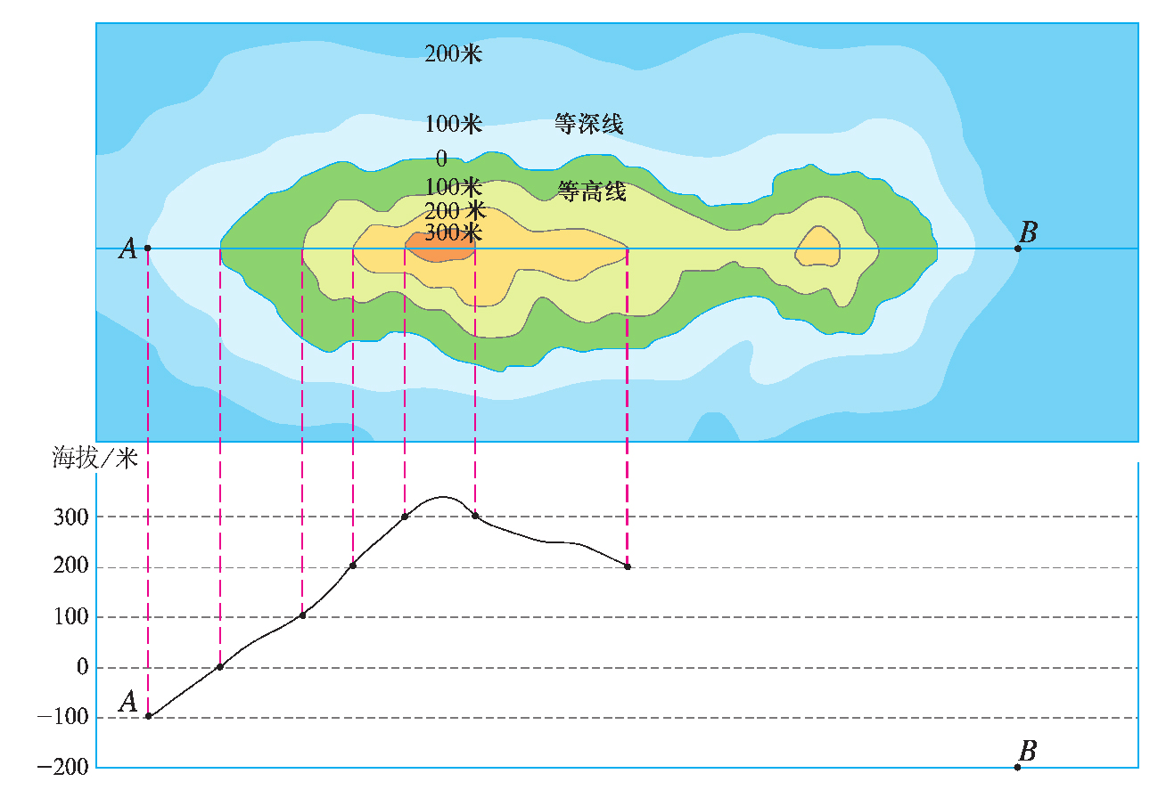
3、地形剖面图P28
可以直观地看出沿某一方向地面的高低起伏和坡度的陡缓

Slide 32
陆 地 和 海 洋

Slide 33
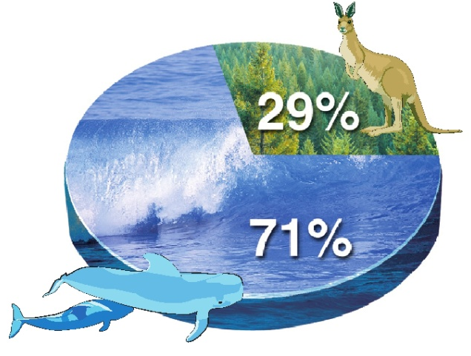
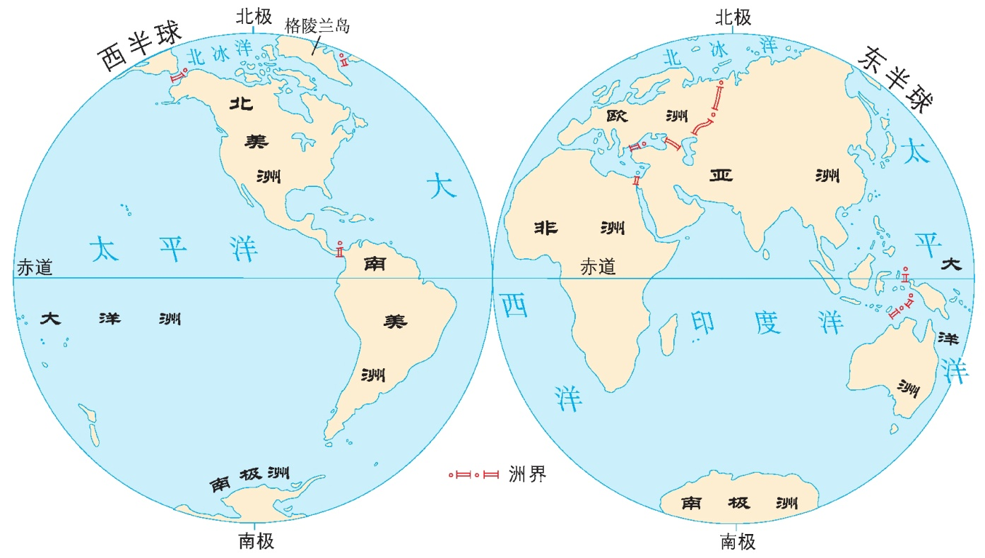
考点六：大洲和大洋
1．海陆面积构成P30：
地球表面 是海洋，而陆地面积仅占 ，
概括地说，七分海洋，三分陆地。
71%
29%
 | 南北半球 | 东西半球
陆地P30 | 主要分布在 半球，南极地区以陆地为主 | 主要分布在 半球
海洋P30 | 主要分布在 半球，北极地区以海洋为主 | 主要分布在 半球
结论 | ①全球海陆分布很不均匀。 ②无论怎样划分，地球的任何两个大小相等的半球，都是 面积大于 面积P32
2．海陆分布P30-32
北
东
南
西
海洋
陆地

Slide 34


3、七大洲
（1）区分概念
名词P32-33 | 概念 | 世界之最
A . | 面积广大的陆地 | (最大)
B . | 陆地伸进海洋的凸出部分 | 阿拉伯半岛(最大)
C . | 散布在海洋、江河或湖泊中的四面环水、面积较小的陆地 | 格陵兰岛(最大)
大洲 | 大陆和它周围的岛屿的合称 | 洲(最大)； 洲(最小)
大陆
亚欧大陆
半岛
岛屿
亚
大洋

Slide 35


(2)按面积从大到小排列七大洲(如图)P35：
① 、② 、③ 、④ 、⑤ 、⑥ 、⑦ 。
亚洲
非洲
北美洲
南美洲
南极洲
欧洲
大洋洲
(3)洲界（如图）P33和后面世界地形图
图2
大洲 | 分界线
亚洲与北美洲 | a 海峡
亚洲与欧洲 | 山脉、 河、里海、 山脉、黑海、 海峡
亚洲与非洲 | b 运河
北美洲与南美洲 | c 运河
南美洲与南极洲 | 德雷克海峡
欧洲与非洲 | 直布罗陀海峡
白令
乌拉尔
乌拉尔
大高加索
土耳其
苏伊士
巴拿马

Slide 36

4、四大洋
名词 | 概念 | 举例
洋P32 | 海洋的中心部分 | 太平洋
海P34 | 海洋的边缘部分，一般靠近大陆，常常由半岛或岛屿与大洋隔开 | 阿拉伯海
(2)按面积从大到小排列四大洋(图2)P34：A 、B 、C D 。
太平洋
大西洋
印度洋
北冰洋

Slide 37

5、七大洲和四大洋的位置P36

Slide 38

太平洋 | ①最深、面积最大的大洋。 ②既跨东西半球，又跨南北半球
大西洋 | ①跨纬度最广，形状如同英文字母“S”。 ②既跨东西半球，又跨南北半球
印度洋 | 全部位于东半球
北冰洋 | ①全部位于北半球，纬度最高，跨经度最多的大洲。 ②是四大洋当中唯一没有被赤道穿过的大洋

Slide 39
大洲 | 一些特点
亚洲 | ①人口最多、面积最大、跨纬度最广、东西距离最长的大洲， 跨寒、温、热三带。 ②被赤道穿过，既跨东西半球，又跨南北半球
非洲 | ①被赤道，南、北回归线穿过。 ②是目前人口自然增长率最高的大洲
北美洲 | 主体部分位于西半球、北半球，且跨寒、温、热三带
南美洲 | ①被赤道穿过。 ②是世界上最湿润的大洲
南极洲 | 跨经度最广、纬度位置最高、平均海拔最高的大洲
欧洲 | ①全部位于北半球。 ②是平均海拔最低的大洲。 ③是人口自然增长率最低、发达国家数目最多的大洲
大洋洲 | ①被赤道穿过，既跨东西半球，又跨南北半球。 ②面积最小的大洲

Slide 40






考点七：海陆的变迁
海平面
1、造成海陆变迁的原因P37： 的变动、 的升降和人类活动。
地壳
2、大陆漂移说P39-40
（1）提出者：魏格纳
（2）学说内容：
（3）相关证据及可以解释的地理现象：
①大西洋两岸的非洲大陆和南美大陆大陆轮廓基本吻合
②两块大陆古老地层相似
③两块大陆生物相似
④南极地区的煤层

Slide 41

3、板块的运动P41-44
(1)(图如)地球岩石圈可分为六大板块和若干小板块，六大板块分别是A 板块、B 板块、
C 板块、D 板块、
E 板块、F 板块。
(2)板块在不断地运动着，
有的张裂拉伸，常形成裂谷和海洋、海洋扩张P43；
有的碰撞挤压，常形成山脉、海洋缩小P43。
亚欧
非洲
南极洲
美洲
太平洋
印度洋
稳定
交界
(3)板块内部地壳比较 ；板块与板块 的地带，地壳比较活跃P41。
(4)全球两大火山地震带： 地带(位于太平洋板块、美洲板块、印度洋板块和亚欧板块 交界处) 和 —喜马拉雅地带(位于亚欧板块、印度洋板块和非洲板块交界处)P43。
(5)全球两大山系：阿尔卑斯— 山系和 山系P42-43。
环太平洋
地中海
喜马拉雅
科迪勒拉

Slide 42


1.P42印度半岛、阿拉伯半岛在亚洲、澳大利亚在大洋洲，它们却属于印度洋板块。
2.安第斯山脉是由美洲板块与南极洲板块碰撞挤压形成的。
地理现象 | 原因
红海(东非大裂谷)不断扩张 | 印度洋板块和非洲板块发生张裂运动
地中海不断缩小，阿尔卑斯山脉的形成 | 亚欧板块与非洲板块碰撞挤压
喜马拉雅山脉不断抬升 | 亚欧板块与印度洋板块碰撞挤压
世界上的火山、地震集中分布在板块交界处 | 板块交界处，地壳比较活跃

Slide 43
天 气 与 气 候

Slide 44
考点八：多变的天气
1、天气与气候的区别P47
特点 | 一个地区短时间里的大气状况(时刻在变化) | 一个地区多年的天气平均状况(一般变化不大)
常用描述词语 | 阴晴、风雨、冷热等 | 全年严寒、终年炎热、四季分明、长冬无夏等
天气
气候

Slide 45

2、天气预报
陆地
海洋
(1)卫星云图P49：在卫星云图上，绿色表示 ，蓝色表示 ，白色表示云区，
云的颜色越白，表示云层越厚，云层厚的地方一般是 区
阴雨
(2)风向和风力P48
风向指风的来向，
风力是风强弱的级别，级数越大，风力越强。

Slide 46


















(3)常用天气符号P49
晴 多云 阴 小雨 中雨 大雨
暴雨 . 雷阵雨 雨夹雪 小雪 中雪 大雪 . . . .
.
冰雹
雾
霜冻
沙尘暴
台风
晴转多云

Slide 47
3、需要洁净的空气
（1）影响空气质量的因素P52:自然因素（如风力风向、气压等）和人类活动
（2）空气质量与空气质量指数P51：
空气质量指数越 ，空气质量就越 ，污浊---对健康有害
空气质量指数越 ，空气质量就越 ，清新---对健康有利
大
差
小
好
（3）保护大气环境P52：
①农业:禁止焚烧秸秆等
②工业：废气处理达标排放、开发使用清洁能源等
③交通：多乘坐公共交通工具、使用推广新能源等

Slide 48


考点九：气温的变化与分布
1、气温和气温的变化P53
（1）气温的日变化
一天中气温最高值 | 一天中气温最低值
午后 时左右 | 前后
气温日较差＝一天中 气温－一天中 气温
2
日出
最高
最低
（2）气温的年变化
 | 北半球 |  | 南半球
 | 陆地 | 海洋 | 陆地 | 海洋
月平均气温最高值 | 月 | 月 | 月 | 月
月平均气温最低值 | 月 | 月 | 月 | 月
气温年较差＝一年中最高月平均气温－一年中最低月平均气温
7
8
1
2
1
2
7
8

Slide 49


气温年变化曲线图的判读和应用
a位置（南北半球位置，
五带位置等）:
b描述一地气温的季节变化特点
c算气温年较差
d判读气候类型的带
下列对右图某地气温曲线图的分析，正确的是( )
A．该地气温年较差约为30℃
B．该地位于南寒带
C．该地位于北半球
D．当北京白天最长时，该地是冬季
下列对右图某地气温曲线图的分析，正确的是( )
A．该地气温年较差约为30℃
B．该地位于南寒带
C．该地位于北半球
D．当北京白天最长时，该地是冬季

Slide 50


2、世界气温的分布规律及影响因素
青藏高原
因海拔高，成为低温中心P56
方向 | 气温分布规律 | 影响因素
P56 和P57 | 低纬度地区气温 ，高纬度地区气温 (气温从赤道向两极递减) | 纬度因素
 | 同纬度地带，夏季陆地气温较 ，海洋较 ；冬季相反 | 海陆因素
P56 | 在山地和丘陵，气温随海拔升高而降低。大致每升高100米，气温约下降 ℃, | 地形因素
高
低
高
低
世界年平均气温分布图
同一条等温线气温相等P55
等温线密集温差大，等温线稀疏温差小P55
0.6
闭合等温线，中心气温低，低温中心，反之，高温中心P55

Slide 51

考点十：降水的变化与分布
1、降水和降水的变化
不同地区年降水量的季节分配不相同P59：
①降水量的季节分配比较均匀，如 图 地。
②降水量的季节差异很大，如图 地。
A
B

Slide 52


全年多雨
夏季多雨，冬季少
全年湿润
冬季多雨,夏季少
全年少雨

Slide 53

2、降水的分布P60-61
降水量 | 赤道地区或两极地区 | 南北回归线附近 | 中纬度 | 山地
多 | 地区 | 大陆 岸 | 地区 | 坡
少 | 地区 | 大陆 岸 | 地区 | 坡
赤道
东
沿海
迎风
两极
西
内陆
背风
温馨提示：世界的“雨极”——乞拉朋齐，世界的“干极”——阿塔卡马沙漠

Slide 54


考点十一、世界的气候
1．世界的主要气候类型P65
世界气候类型的分布规律简图(北半球)

Slide 55




气候类型 | 气候特点 | 气温曲线和降水量柱状图 | 分布规律 | 典型分布区 | 自然景观
热带雨林气候 | 全年 . |  | 赤道附近地区 | 亚马孙平原、刚果盆地、马来群岛 | 热带雨林
热带草原气候 | 终年高温，分为 季和 季 |  | 热带雨林气候的南北两侧 | 非洲热带草原、南美洲热带草原 | 热带草原
热带季风气候 | 终年高温，分为 季和 季 |  | 亚洲南部和东南部 | 印度半岛和中南半岛 | 热带季雨林
. 气候 | 终年炎热干燥 |  | 南北回归线附近的大陆西岸和内陆地区 | 撒哈拉沙漠 | 热带荒漠
高温多雨
干
湿
旱
雨
热带沙漠

Slide 56



气候类型 | 气候特点 | 气温曲线和降水量柱状图 | 分布规律 | 典型分布区 | 自然景观
亚热带季风和 湿润气候 | 夏季 ，冬季 . |  | 南北纬25°～35°的大陆东岸 | 中国南方地区、美国东南部、巴西东南部 | 亚热带常绿 阔叶林
地中海气候 | 夏季 ，冬季 . |  | 南北纬30°～40°的大陆 岸 | 地中海沿岸 | 亚热带常绿 硬叶林
温带季风气候 | 四季分明， 夏季 ，冬季 . |  | 北纬35°～60°的亚欧大陆东部 | 中国北方地区、俄罗斯东南部 | 温带落叶阔叶林、温带针叶林
高温多雨
温和少雨
炎热干燥
温和多雨
西
高温多雨
寒冷干燥

Slide 57




气候类型 | 气候特点 | 气温曲线和降水量柱状图 | 分布规律 | 典型分布区 | 自然景观
. 气候 | 冬冷夏热，温差大，降水少且集中于夏季 |  | 南北纬35°～60°的大陆内部 | 亚欧大陆和北美洲的内陆地区 | 温带草原、温带荒漠
. 气候 | 终年温和湿润 |  | 南北纬40°～60°的大陆西岸 | 欧洲西部 | 温带落叶阔叶林、温带针叶林
寒带气候 | 终年严寒，降水稀少 |  | 一般极圈以内 | 北冰洋沿岸、南极洲 | 苔原、冰原景观
高原山地气候 | 气候垂直变化明显，气温随海拔的升高而降低 |  | 高山、高原地区 | 青藏高原、安第斯山脉 | 高山自然的垂直变化景观
温带大陆性
温带海洋性

Slide 58
2.影响气候的主要因素P66
影响因素 | 气温 | 降水
纬度因素 | 一般情况下， 纬度高，气温 ； 纬度低，气温 . | 赤道地区降水. ；两极地区降水 .
海陆因素 | 一般情况下， 距海近，一日或一年中的气温变化幅度. ； 距海远，一日或一年中的气温变化幅度. . | 一般情况下， 距海近，降水. ；距海远，降水 .
地形因素 | 一般情况下，同纬度地区，地势高，气温. ； 地势低，气温 . | 一般情况下， 山地. 坡多雨；山地. 坡少雨
低
多
高
少
小
多
少
大
低
迎风
高
背风

Slide 59

3、气候与人类活动P67-68
最显著部门是农业P67
植树造林：改善局部气候
全球气候变暖：
原因---人类活动如燃烧煤、石油等化石燃料，大量排放二氧化碳；
砍伐森林减少森林对二氧化碳的吸收。
后果---极地地区冰雪融化、海平面上升、沿海低地被淹没等
应对措施---植树造林、低碳生活绿色出行等

Slide 60
居民、聚落、发展与合作

Slide 61

人口与人种
1．世界人口的增长
(1)人口增长特点P70
(2)人口增长速度P70-71
①表示方法：通常用人口 表示。
②计算公式：人口自然增长率＝ － 。
自然增长率
人口出生率
人口死亡率
自然增长率>0， =0 ， <0分别代表什么含义？

Slide 62

人口自然增长率的地区差异P71：非洲最高、欧洲最低；
亚洲、非洲和拉丁美洲较高
欧洲、北美较低
一般，发展中国家较高、发达国家较低

Slide 63

2.世界人口的分布
3
工业发展早
经济发达
北美洲东部
欧洲西部
4
（1）人口密度：
含义P73：平均每平方千米内居住的人口数（人/平方千米）、
意义：人口密度大，人口分布稠密；
人口密度小，人口分布稀疏。
1
2
亚洲东部
亚洲南部
自然条件好
农业发展早
(2)世界人口的分布具有不平衡的特点，其分布规律及原因如下P72-73
人口分布 | 典型地区 | 分布成因
稠密区 | 的东部和南部 | 自然条件优越，农业发展较早
 | 以及北美洲东部的沿海和平原地区 | 工业发展较早，经济发达
稀疏区 | 沙漠地区
 | 雨林地区
 | 高纬度地区
 | 高原、山区
世界人口稠密区：主要在中低纬沿海平原P73
亚洲
高纬度地区
A
A
欧洲西部
C
D
高原山地
极端干旱
雨林地区
B
D
沙漠地区
过于湿热
终年严寒
A
地势高峻

Slide 64
3.人口问题P73-74
人口增速 | 问题 | 解决措施
增长过快 | ①资源短缺：耕地减少，水资源短缺、粮食短缺等。 ②环境遭到破坏：水土流失、土地荒漠化、水污染、大气污染等。 ③社会问题：就业困难、饥饿贫困、居住条件差、交通压力增大、教育医疗问题难以解决等 | 控制生育 | 使人口的增长与社会、经济的发展相适应，与环境、资源相协调 P74
增长过慢 | ①劳动力短缺。 ②国防兵源不足。 ③社会养老负担加重 | 鼓励生育；接纳海外移民等

Slide 65

4.世界三大人种
(1)人种的划分依据：
(2)分布地区P75
1.西亚和北非地区的阿拉伯人属于
2.美洲地区的印第安人和北冰洋沿岸的因纽特人属于
3.印度大部分人口属于
体质方面的特征P74
三大人种 | 主要分布地区
黄种人 | 东部和东南部、北美洲北部、南美洲西北部
白种人 | 欧洲、南美洲东南部、大洋洲东南部、非洲 、亚洲 、北美洲中部
黑种人 | 非洲中部和 、大洋洲西北部
亚洲
北部
西部
南部
白种人
黄种人
白种人

Slide 66

世界的语言和宗教
1、联合国 工作语言P77：
（使用人数最多） （ 使用范围最广）
法语、阿拉伯语
西班牙语、俄语
6种
汉语
英语
主要语言 | 分布地区P78 |  | 主要语言 | 分布地区P78
汉语 | 、亚洲东南部 |  | 英语 | 欧洲西部、 洲、亚洲南部等
俄语 | 俄罗斯、亚洲中西部 |  | 法语 | 法国、非洲中西部
西班牙语 | 西班牙、拉丁美洲的许多国家（巴西：葡萄牙语） |  | 阿拉伯语 | 亚洲 、非洲 .
中国
北美
西部
北部

Slide 67



2.世界三大宗教
印度居民主要信仰：印度教
三大宗教 | 基督教 | 伊斯兰教 | 佛教
发源地P79 | 亚洲西部 | 、 | 古印度
分布地区 P79 | 、 和大 洋洲 | 亚洲的 、 非洲的北部和东部 | 亚洲的 。
宗教建筑 P80
阿拉伯半岛
欧洲
美洲
西部和东南部
东部和东南部
教堂
清真寺
佛塔

Slide 68


五、聚落
1、聚落分类：
（1）乡村和城市P81
（2）根本差异：劳动生产方式P81
农业：耕作业（种植业）、林业、畜牧业、渔业
工业和服务业

Slide 69



2．聚落与环境
(1)影响聚落形成与发展的主要因素P82
①自然因素：资源、地形、气候、土壤等。
②社会因素：交通、经济发展水平等。
(2)聚落的分布与环境P82
①河流中下游平原地区或河口、沿海地区，工农业生产比较发达，聚落分布比较密集；
②在高山、荒漠地区，则少有或没有聚落。
(3)聚落的形态与环境：P82
有的聚落在平原地区聚集呈 状，有的聚落沿着河流、山麓、谷地等呈 状。
（4）民居与环境：P83
土壤肥沃
自然资源丰富
水源充足
其他
地形平坦
交通便利
团块
条带
3．聚落与世界文化遗产P84
(1)为了更好地保护和挽救世界文化遗产，联合国教科文组织于1972年通过了《保护世界文化与自然遗产公约》。
(2)被列入《世界遗产名录》的聚落有：法国巴黎塞纳河沿岸，意大利的威尼斯城，
我国 省的平遥古城、 省的丽江古城、 省的皖南古村落、澳门历史城区等。
山西
云南
安徽

Slide 70



传统民居 | 典型分布区 | 当地气候特点 | 民居特点
 | 东南亚 | 炎热多雨 | 高脚屋，屋顶坡度大，上层住人，下层堆放杂物等， 通风透气，避免潮湿
 | 北极地区 | 气候严寒 | 用冰块筑成的小屋低矮无窗户，墙体厚，保温效果好
 | 西亚、北非地区 | 昼夜温差大， 降水稀少， 多风沙 | 墙厚、窗小，白天防晒隔热，防风沙

Slide 71


传统民居 | 典型分布区 | 当地气候特点 | 民居特点
 | 中国的黄土高原 | 冬冷夏热， 气候干燥 | 利用黄土直立性好的特点挖成窑洞，窑洞具有冬暖夏凉的特点
 | 中国的北京 | 冬冷夏热 | 东、南、西、北四面的房屋围在一起形成一个“口”字

Slide 72


发展与合作
1．地域发展差异P88
(1)大洲差异：欧洲的平均发展水平很高，而非洲的平均发展水平却很低。
(2)国家差异：根据发展水平差异，大体把国家分为
和 。
(3)每个国家内部，甚至在一个城市中，发展水平也都存在着不同程度的差异。
2．发达国家和发展中国家的分布P90
(1)从世界范围看，大多数发达国家分布在北半球的 ，发展中国家主要分布在 和北半球的南部。
(2)南北关系：在国际上，一般把发展中国家和发达国家之间的政治、经济商谈称为“ ”；将发展中国家之间的互助合作称为“ ”。
3．国际经济合作 P91-92
发达国家
发展中国家
北部
南半球
南北对话
南南合作
资源、能源分布不平衡，资金、技术、市场条件不一样。
一个国家的经济发展与其他国家息息相关，需要合作交流，取长补短。
美国某品牌手机关联企业的分布

